Slide 1
EMS10 Week 7 Les 3

Slide 2
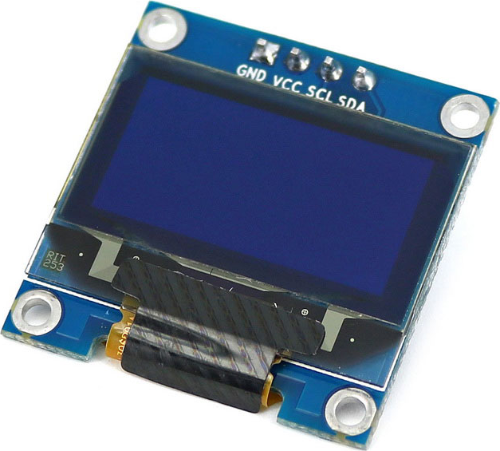
Agenda Week 7 Les 3
Leerdoelen week 7 les 3. Je leert hoe je:
het oleddisplay kunt gebruiken m.b.v. een library;
het oleddisplay kunt gebruiken bij PEE20.

Slide 3


Aan de slag!
Aan de slag met Opdrachten_Week_7_Les_3.pdf

Slide 4
Vóór volgende les…
Maak de opdrachten van week 7 les 3 af!
Je weet hoe je:
het oleddisplay kunt gebruiken m.b.v. een library;
het oleddisplay kunt gebruiken bij PEE20.

Slide 5
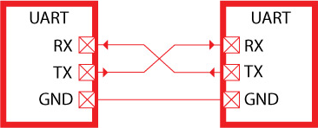
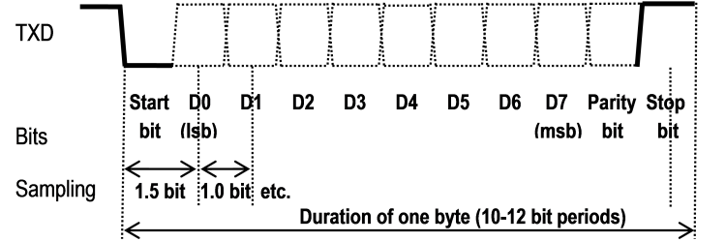
Volgende les…
UART communicatie

